Slide 1

Центр
поддержки
предпринимательства
37invest.ru
7(4932) 44-59-64
37investcpp@mail.ru

Slide 2





Общая информация
Центр
поддержки предпринимательства
Центр поддержки предпринимательства (ЦПП)
создан для оказания комплекса информационно - консультационных услуг, направленных
на содействие развитию субъектов малого и среднего предпринимательства Ивановской области
Получателями услуг
являются субъекты малого и среднего предпринимательства, зарегистрированные на территории Ивановской области
Услуги предоставляются
на безвозмездной основе (бесплатно)
Услуги ЦПП
Консультационные
Содействие в популяризации
Образовательные

Slide 3


Консультационные услуги
Центр
поддержки предпринимательства
по мерам финансовой поддержки
по вопросам правового осуществления деятельности
по вопросам информационного сопровождения деятельности
по подбору персонала, по вопросам применения трудового законодательства
по вопросам начала ведения собственного дела для физических лиц,
планирующих осуществление предпринимательской деятельности
по предоставлению информации о возможностях получения кредитных
и иных финансовых ресурсов
Срок предоставления услуг в 2018 году: август-декабрь

Slide 4
Образовательные услуги
Центр
поддержки предпринимательства
Проведение семинаров:
«Бухгалтерский учет и отчетность малого бизнеса (предпринимательства):
современные вопросы теории и практики» (сентябрь, ноябрь 2018 года)
«Проблемы налогообложения малого и среднего бизнеса.
Налоговое администрирование» (сентябрь, декабрь 2018 года)
«Ответственность за нарушение трудового законодательства
с учетом изменений КоАП РФ» (октябрь 2018 года)
«Новое в организации и выполнении работ в строительстве» (сентябрь 2018 года)
«Стратегия ведения деловых переговоров» (сентябрь 2018 года)
«Маркетинг для малого и среднего бизнеса» (октябрь 2018 года)
Конкретные даты проведения мероприятия будут определены образовательной организацией

Slide 5
Образовательные услуги
Центр
поддержки предпринимательства
Проведение круглых столов:
«Инструменты поддержки малого и среднего предпринимательства»
(август 2018 года)
«Осуществление контрольно-надзорной деятельности за субъектами
малого и среднего предпринимательства» (октябрь 2018 года)
Проведение тренингов:
«Старт бизнеса» (сентябрь 2018 года)
«Развитие бизнеса» (октябрь 2018 года)
Конкретные даты проведения мероприятия будут определены образовательной организацией

Slide 6
Образовательные услуги
Центр
поддержки предпринимательства
Проведение курсов повышения квалификации :
«Особенности участия субъектов малого и среднего предпринимательства в закупках» (октябрь 2018 года)
«Основы эффективных продаж» (ноябрь 2018 года)
«Основы проектного управления» (сентябрь 2018 года)
«Бухгалтерский учет и налогообложение для субъектов малого и среднего бизнеса» (сентябрь 2018 года)
«Управление трудовыми ресурсами, мотивация персонала» (ноябрь 2018 года)
«Эффективное управление командой» (октябрь 2018 года)
Конкретные даты проведения мероприятия будут определены образовательной организацией

Slide 7
Образовательные услуги
Центр
поддержки предпринимательства
Проведение тренингов Корпорации МСП:
«Азбука предпринимателя» (сентябрь 2018 года)
«Школа предпринимательства» (октябрь 2018 года)
«Бизнес-эксперт: портал Бизнес навигатора МСП» (август, сентябрь 2018 года)
«Участие в государственных закупках» (ноябрь, декабрь 2018 года)
«Консультационная поддержка» (август, октябрь 2018 года)
Обученный бизнес-тренер Солодухин Александр Викторович

Slide 8
Содействие в популяризации
продукции СМСП
Центр
поддержки предпринимательства
Рекламные видеоматериалы (видеоролики, репортажи)
Рекламные аудиоматериалы
Рекламные статьи в печатных изданиях
Изготовление рекламной печатной продукции (брошюры, буклеты,
листовки и т.д.)
Изготовление информационных и методических пособий, брошюр
по актуальным вопросам развития и деятельности СМСП
Услуга оказывается на условиях софинансирования СМСП в размере 10% от стоимости услуги
Срок предоставления услуг в 2018 году: август-декабрь

Slide 9



Алгоритм предоставления услуг
через МФЦ для бизнеса
Центр
поддержки предпринимательства
Обучение
СМСП
МФЦ для бизнеса
ЦПП
Образовательная организация
Привлеченный эксперт
Взаимодействие
с СМСП
Обращение
в МФЦ для бизнеса
Информирование
об услугах ЦПП;
Получение заявки
Консультации
Получение заявки,
Заключение соглашения
Направление информации:
* Ежедневно – реестр, заявки
* Ежемесячно – сводный реестр
Направление
на обучение,
консультирование

Slide 10

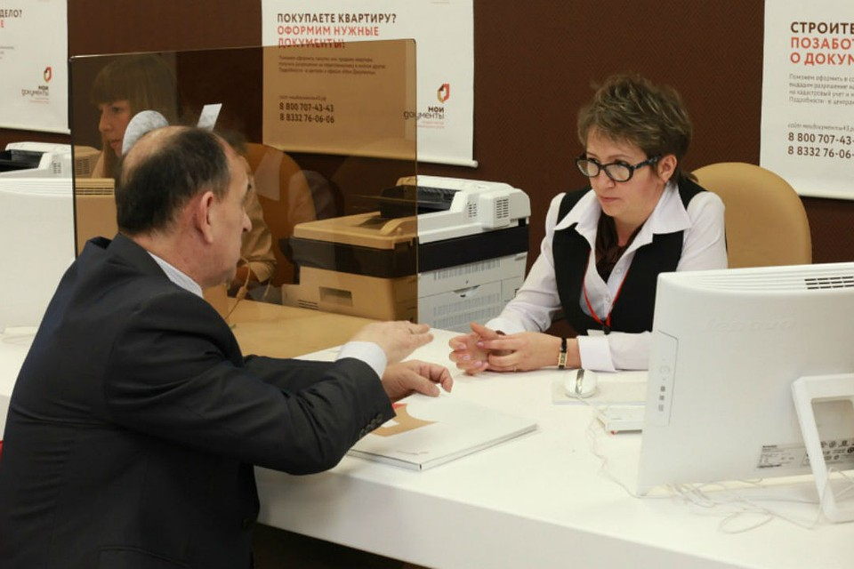
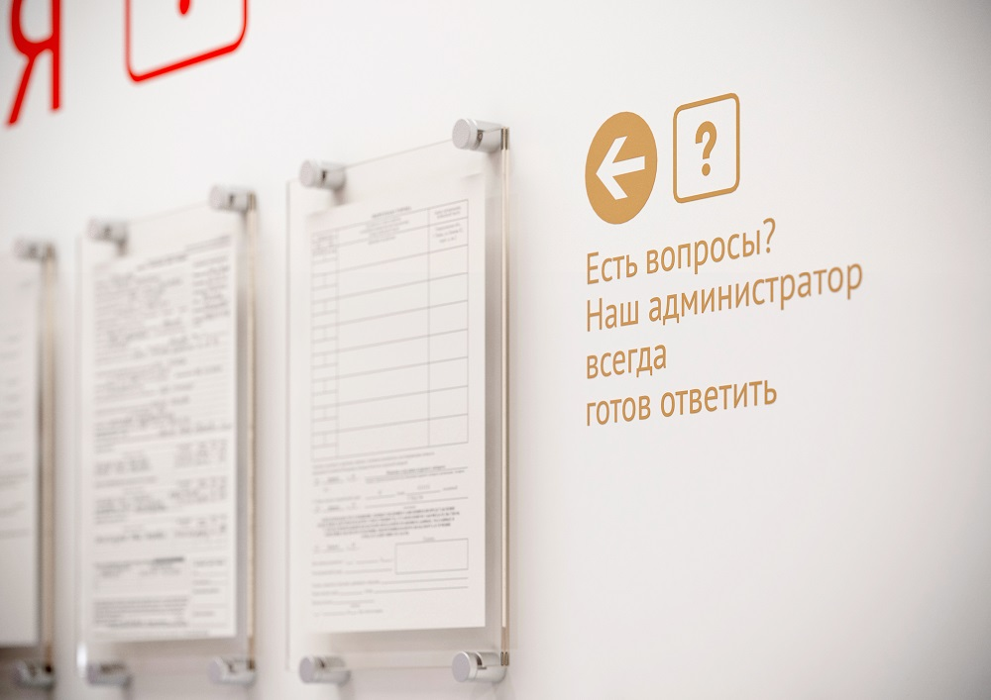
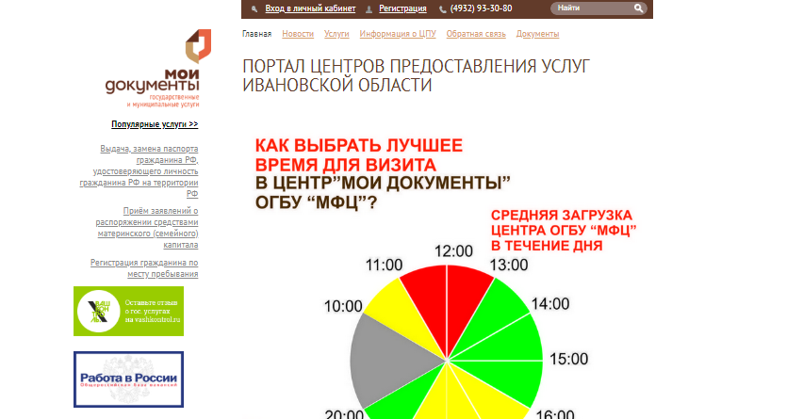
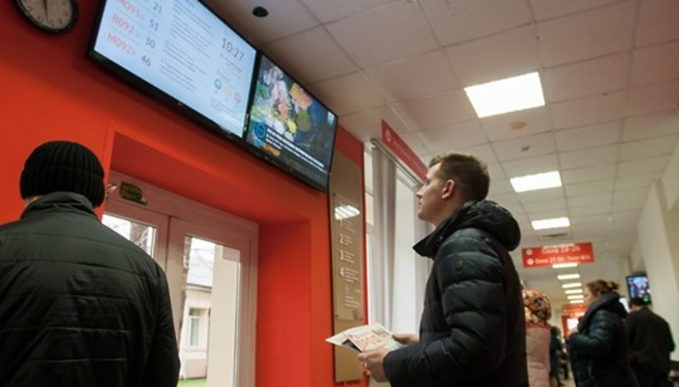
Алгоритм предоставления
услуг через МФЦ
Центр
поддержки предпринимательства
Информирование об услугах
Информационные
стенды МФЦ
Трансляция роликов (бегущих строк) на телемониторах МФЦ
Размещение информации на сайте МФЦ
Специалист - заявитель

Slide 11
Спасибо за внимание !
Центр поддержки
предпринимательства
Адрес: г. Иваново, Шереметевский пр., д 85г
телефон: (4932) 44-59-64
эл. почта: 37investcpp@mail.ru
Сайт: 37invest.ru

